Slide 1
CAPSTONE
Etapa 1
FlowerView
Integrantes:
Felipe Vargas – Alejandro Peña – Camilo Muñoz
Sección:
PT4614 Capstone 005D
Fecha:
03-09-2026
Docente:
Fabian Álvarez

Slide 2
Índice/Agenda
1. Presentación del Equipo.
2. Resumen Ejecutivo.
3. Definición del Proyecto y Relevancia Laboral.
4. Perfil de Egreso e Intereses Profesionales.
5. Objetivo del Proyecto.
6. Metodología de Trabajo.
7. Plan de Trabajo y Cronograma.
8. Factibilidad, Riesgos y Mitigaciones.
9. Plan de Evidencias e Indicadores de Calidad.
10. Conclusión y Reflexión Personal.

Slide 3
Resumen Ejecutivo
Objetivos
Digitalizar, automatizar y formalizar la gestión operativa y comercial de una florería. Se diseña una plataforma digital centralizada construido en el framewok Django.
Innovación y valor
Incorporar un módulo de Inteligencia Artificial generativa que permite visualizar arreglos florares personalizados, modificando atributos según la solicitud del cliente.
También, se incluye un módulo de BI para analizar métricas claves de ventas, demanda de productos y rendimiento, reforzando la toma de decisiones estratégicas.

Slide 4
Definición del Proyecto y Relevancia Laboral
Operación manual e informal en la gestión de pedidos e inventario, dificultad de personalización de arreglos y alcance limitado en un entorno local.
Justificación
Transforma una PYME tradicional en un negocio digital y escalable en la Región Metropolitana, reduciendo perdidas por stock y captando clientes recurrentes e institucionales.

Slide 5
Perfil de Egreso e Intereses Profesionales
Desarrollo y Arquitectura
Competencias en programación full-stack, modelamiento de base de datos relacional y diseño de arquitectura modular en Django.
Ciberseguridad y Riesgos
Implementación de control de acceso basado en roles, middleware de autenticación.
BI y Minería de Datos
Alineación con intereses profesionales mediante el proceso analítico, detección de patrones de compra y métricas clave.

Slide 6
Objetivos del Proyecto
Desarrollar e implementar un sistema E-commerce de gestión interna e integración de inteligencia artificial y módulos de Bussiness Intelligence, optimizando venta y control operativo de una florería.
Requisito y Diseño
Desarrollar historias de usuario y diseñar la arquitectura de software en conjunto con el modelo de datos relacional.
Desarrollo e IA
Construir los módulos de E-commerce, gestión de usuarios/roles, inventario dinámico e integrar el agente de IA para modificar imágenes de arreglos florales.
QA y Despliegue
Pruebas unitarias, de integración, y no funcionales asegurando estabilidad, realizar despliegue en una infraestructura web.

Slide 7
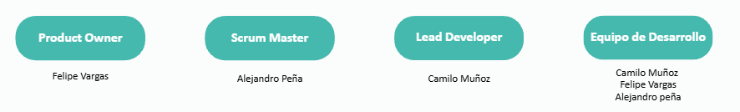
Metodología de Trabajo
Trabajaremos con la metodología ágil organizado en Sprints de 3 semanas para garantizar entregas del sistema funcionales de manera incremental, además de contar con la validación del cliente.
Roles y Responsabilidades

Slide 8
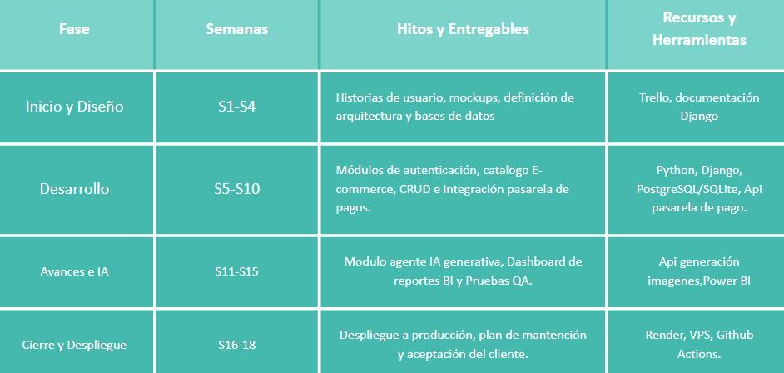
Plan de trabajo y cronograma

Slide 9

Factibilidad
Estimación del proyecto de 3 meses con 2 horas diarias por integrante, uso de frameworks ya utilizados por el equipo de trabajo y herramientas de IA para agilizar tareas repetitivas.
Riesgos y mitigaciones
Costo/Consumo de API IA
Implementar caché de imágenes y utilizar modelos gratuitos.
Retrasos en la validación de avances y feedback durante los cierres de Sprint
Establecer un horario fijo con reuniones semanales breves y fechas claves de Sprint Review.
Bloqueos o tiempos de respuesta lentos en pasarelas de pago
Implementar y probar de forma temprana en entornos aislados mediante credenciales de prueba.

Slide 10
Plan de evidencias e indicadores de calidad
EVIDENCIAS TANGIBLES | INDICADORES DE CALIDAD
Backlog priorizado, Historias de Usuario, Diagramas de Arquitectura, Acta de Sprint. Repositorio GitHub, Burndown Charts, Casos de Pruebas QA, Plan de Mantención Técnica. | -Ejecución de pruebas unitarias, de integración y aceptación. -Diseño lógico y escalable. -Control de hitos por Sprint.

Slide 11

Conclusión y reflexión personal
La solución propuesta es viable y factible y se puede ejecutar dentro de un marco de 18 semanas académico respondiendo a una necesidad real de mercado.
Integra tecnologías modernas (desarrollo web, IA, BI y ciberseguridad) para transformar un modelo de negocio informal en un entorno digital centralizado, escalable y seguro.
Aporta valor directo al negocio al optimizar el control del inventario, expandir el canal de ventas y soportar la toma de decisiones basada en datos.

